Slide 1
Studi Kasus (3)
Muhammad Alfian

Slide 2
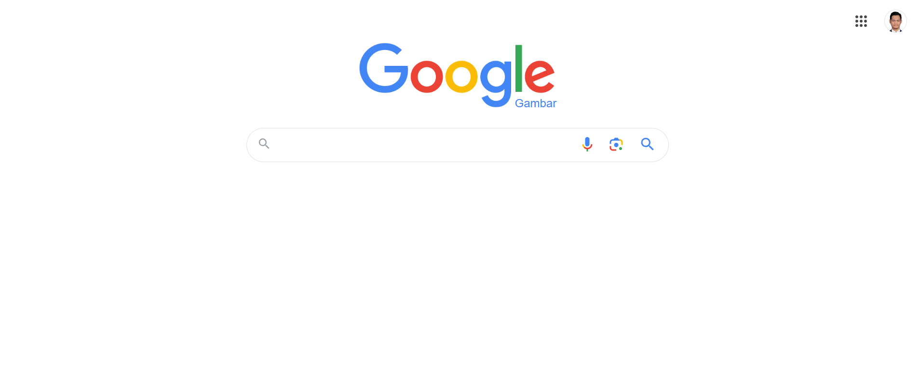

Slide 3
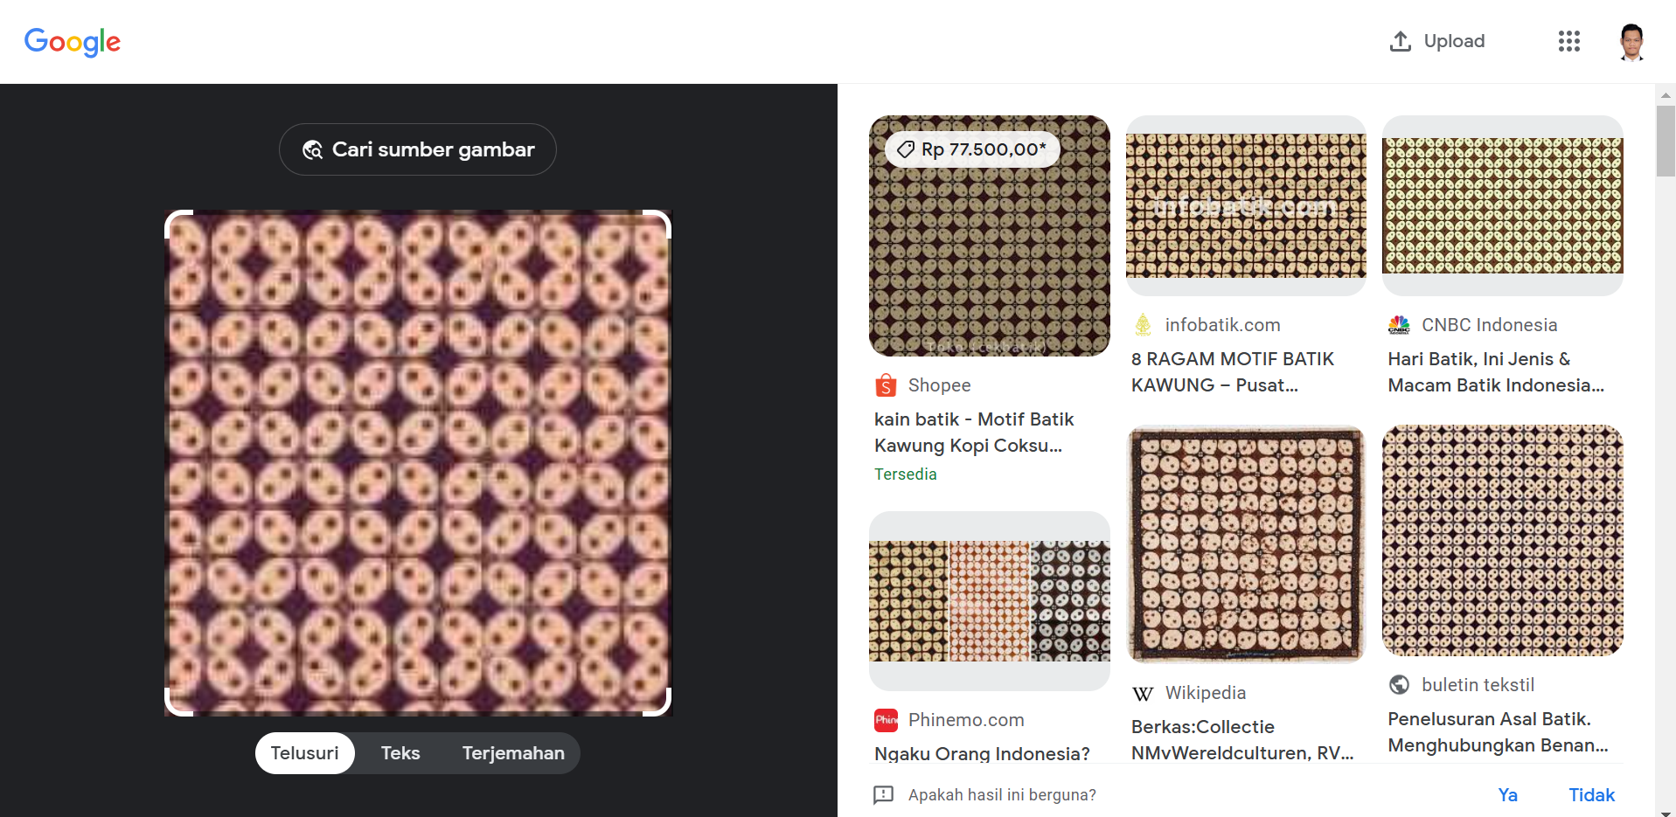

Slide 5
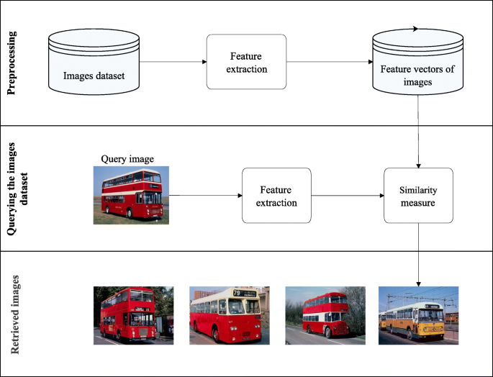

Slide 8
Content-based Image Retrieval
Buat Program seperti Google Image
Tes menggunakan satu gambar sesuai kategori batik masing-masing
Tampilkan 10 gambar paling mirip. Sertakan pula nama filenya.
Hitung akurasinya dengan melihat apakah batik tersebut sesuai dengan batik yang dicari
Metode similarity distance bisa menggunakan Euclidian distance, atau metode yang lain.

